Slide 1
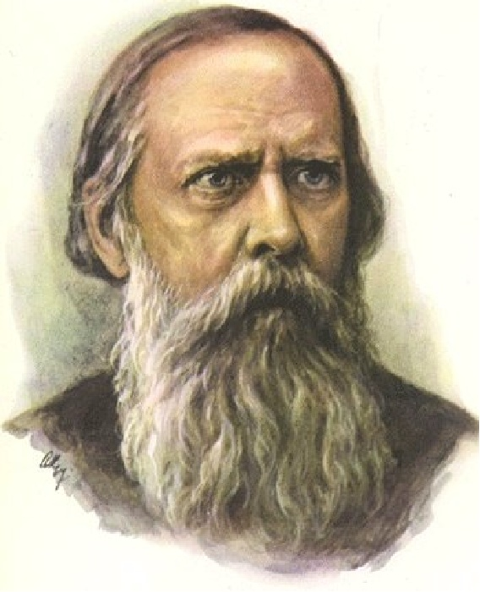
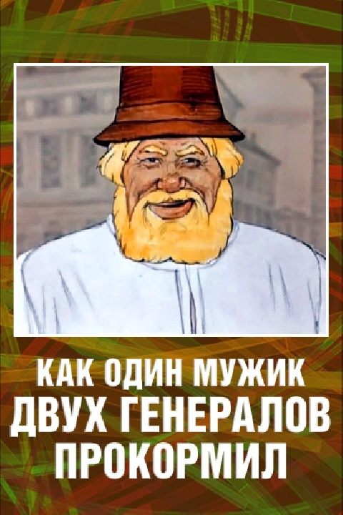
М. Е. Салтыков-Щедрин

Slide 2

Среди огромного наследия
М. Е. Салтыкова-Щедрина наибольшей популярностью пользуются его сказки.
Сказки — итог многолетних наблюдений, итог всего творческого пути писателя. В них сплетается фантастическое и реальное, комическое и трагическое, широко используются гротеск, гипербола, проявляется удивительное искусство эзопова языка.
Остросатирические сказки Щедрин создает в 1869-м, а также в 1880—1886 годах.
У сказок разные адресаты и проблематика. Всего у
Салтыкова-Щедрина
32 сказки.

Slide 3
Объекты сатиры в сказках
Правительственные круги и господствующее сословие;
Обывательски настроенная(либеральная) интеллигенция;
Пассивность и покорность русского народа и др.

Slide 4

«Повесть о том,
как мужик
двух генералов
прокормил»
относится к первым
Щедринским
сказкам. Написана
и впервые
опубликована
в журнале
«Отечественные
записки»
в 1869 году.

Slide 5
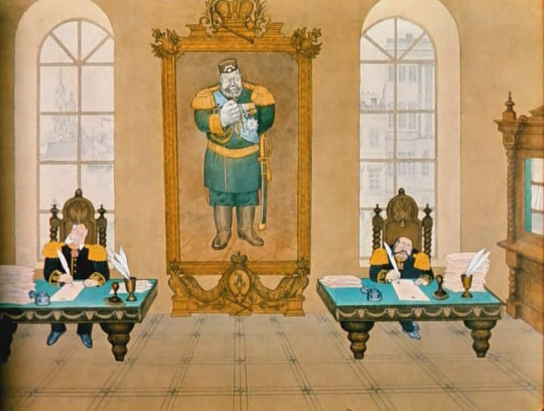
С едкой иронией Салтыков пишет: “Служили генералы в какой-то регистратуре... следовательно, ничего не понимали.
Даже слов никаких не знали”.

Slide 6
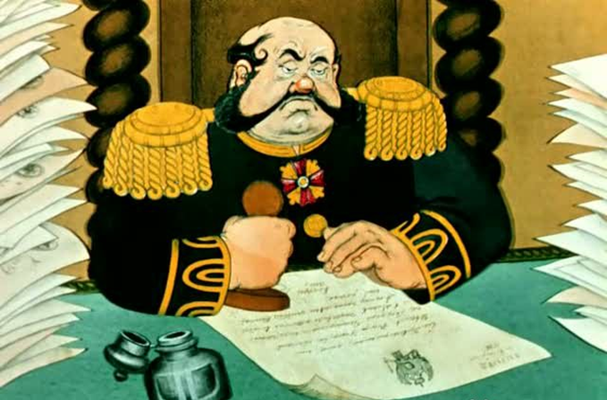
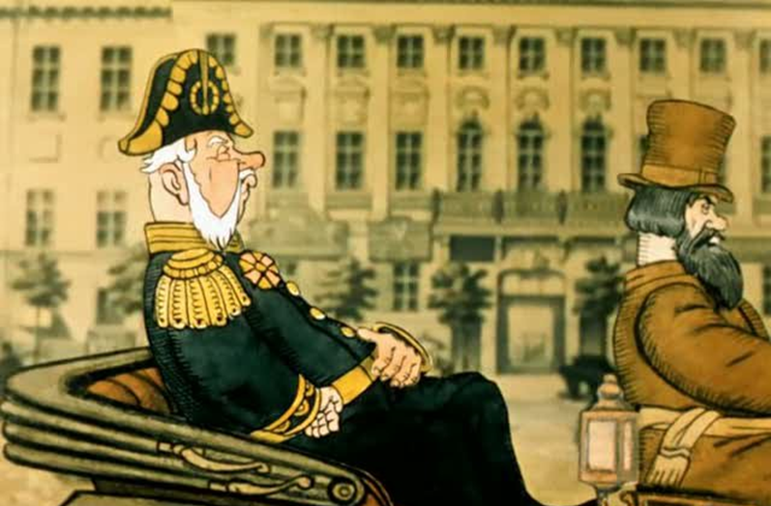
Разумеется, эти генералы ничего не умели делать, только жить за чужой счет, полагая, что булки растут на деревьях.

Slide 7
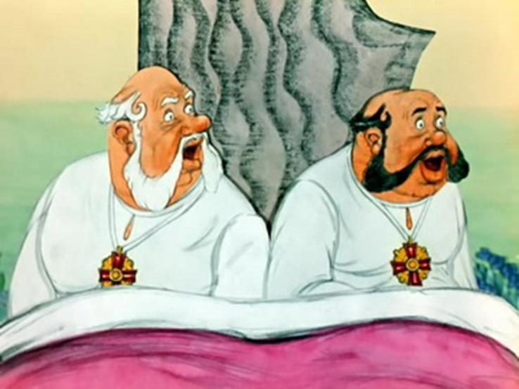
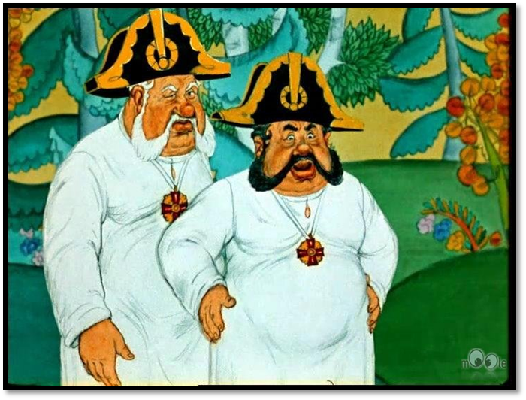
«По щучьему велению», по авторскому «хотению», очутившись однажды
на необитаемом острове,
генералы были готовы
съесть друг друга, пока…

Slide 8
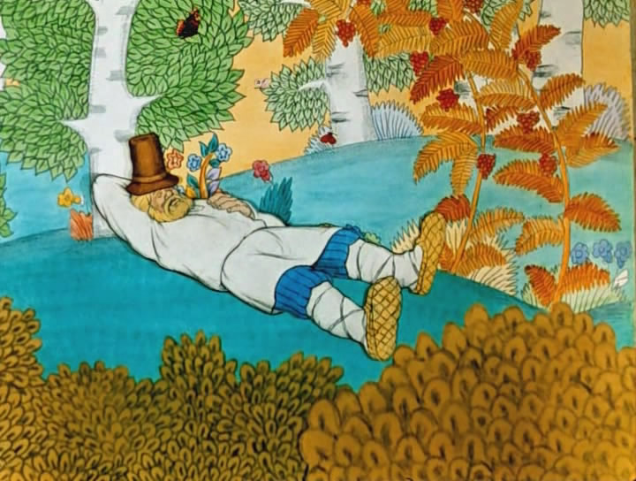
не встретили мужика.

Slide 9
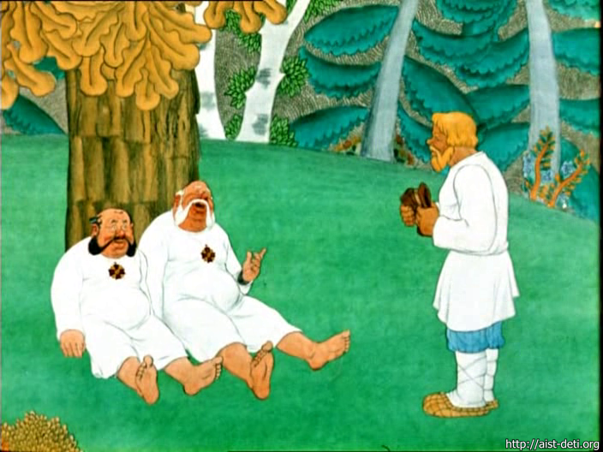
А «мужик везде есть, стоит только поискать его"

Slide 10
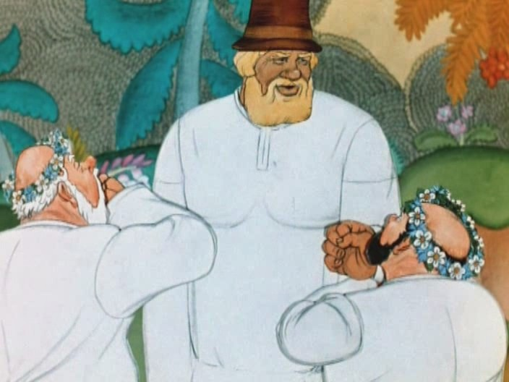
Мужик — сильный, умный, трудолюбивый, умелый, может сделать все, способен выжить везде.

Slide 11
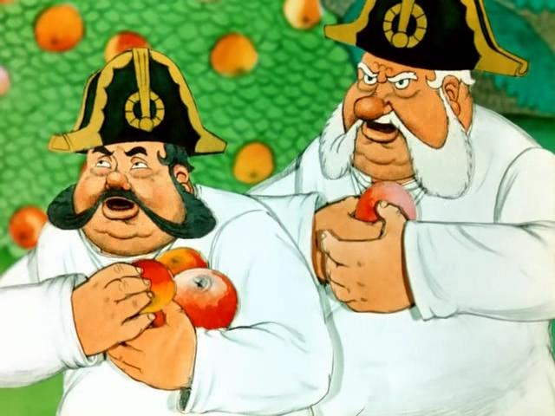
Генералы привыкли получать все в готовом виде. «Кто бы мог думать, ваше превосходительство, что человеческая пища, в первоначальном виде, летает, плавает и на деревьях растет?»

Slide 12
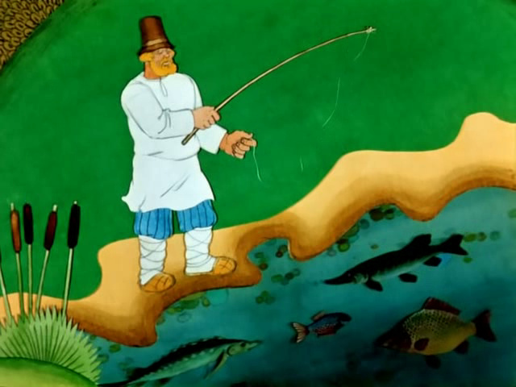
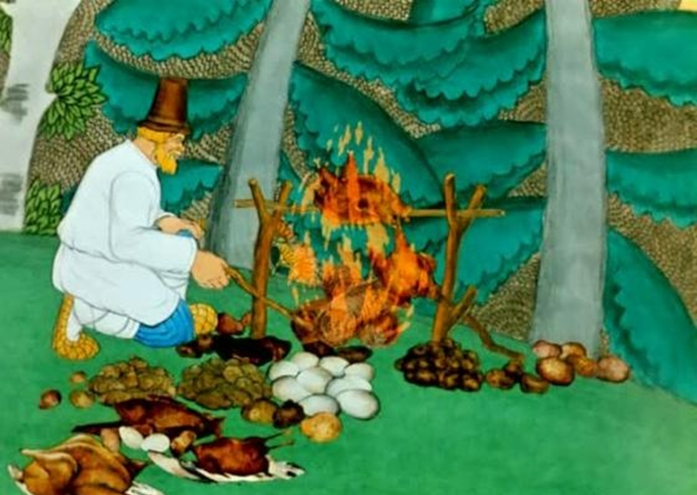
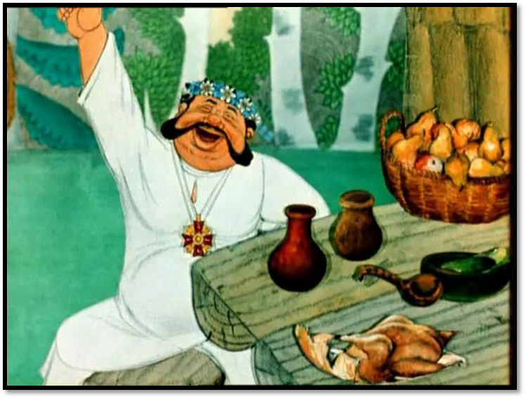
Мужик для господ смог нарвать яблок, наловить рыбы, извлечь огонь, нарыть картофеля, напечь множество провизии, научился даже суп варить в пригоршне.

Slide 13
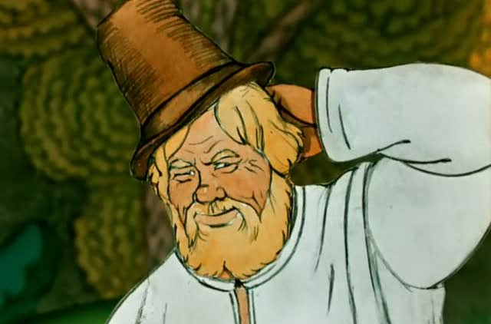
Но и его не щадит сатирик за смирение и низкопоклонство. Генералы заставляют этого здоровенного мужичину вить для самого себя веревку, чтобы не убежал. И тот покорно выполняет приказ.

Slide 14
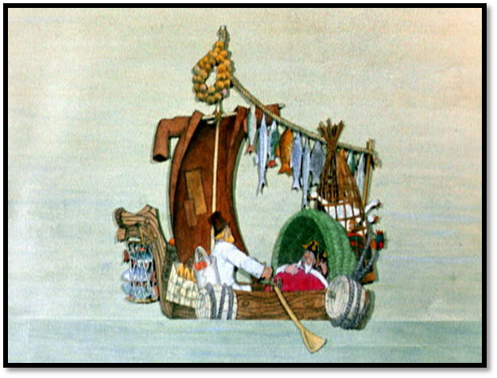
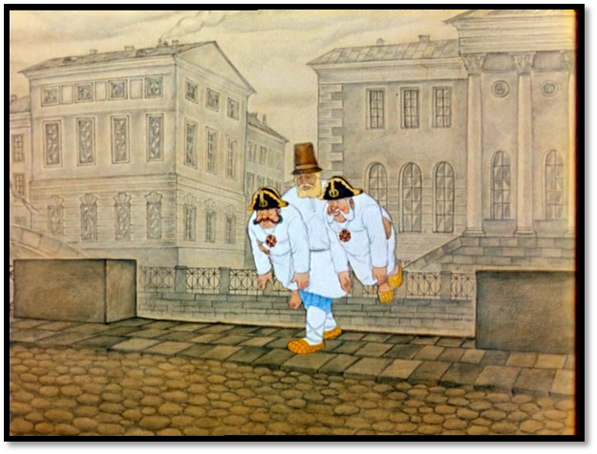
Сильный «мужичина» безропотно покоряется слабым и глупым генералам.
Мужик терпит обращение к себе как к рабу, тунеядцу, он не способен на правомерный бунт, наоборот, готов себя своими руками заковать в кандалы: «Набрал сейчас мужичина дикой конопли, размочил в воде, поколотил, помял — и к вечеру веревка была готова. Этою веревкою генералы привязали мужичину к дереву,
чтоб не убег».

Slide 15
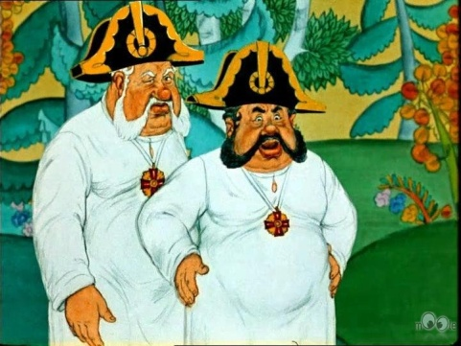
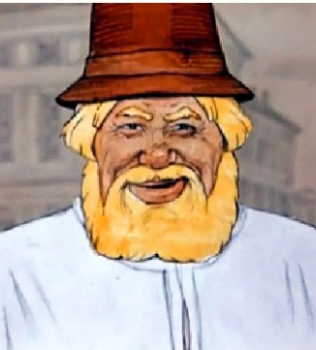
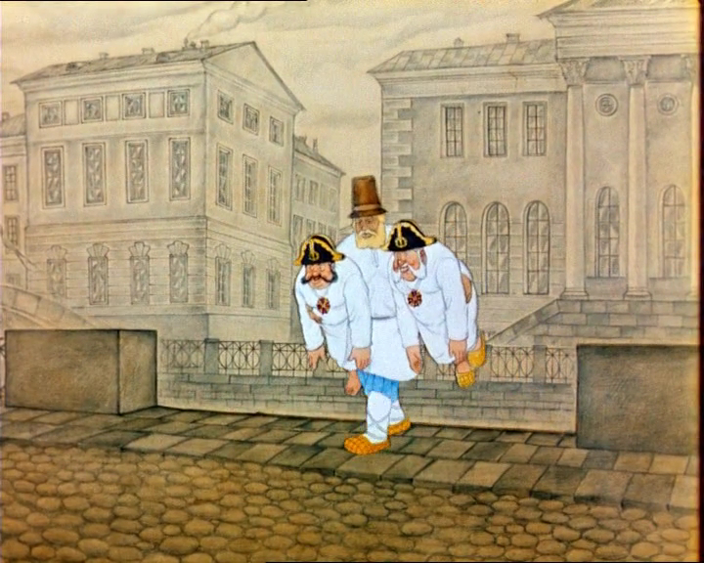
Генералы
Мужик
неприспособленность
находчивость
невежественность
трудолюбие
тунеядство
талант
глупость
безропотность
жадность
рабская покорность

Slide 16
Средства художественной выразительности в сказке
Аллегория | Отношения между генералами и мужиком — отношения между властью и народом.
Гипербола | «Стал даже в пригоршне суп варить», «булки в том самом виде родятся, как их утром к кофею подают»
Фантастика | «Жили да были два генерала, и так как оба были легкомысленны, то в скором времени, по щучьему велению, по моему хотению, очутились на необитаемом острове»
Ирония | «И начал мужик на бобах разводить, как бы ему своих генералов порадовать за то, что они его, тунеядца, жаловали и мужицким его трудом не гнушалися!»
Гротеск | «Полетели клочья, раздался визг и оханье; генерал, который был учителем каллиграфии, откусил у своего товарища орден и немедленно проглотил». Генералы находят на необитаемом острове номер «Московских ведомостей»

Slide 17
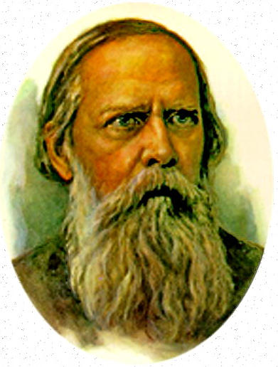
Фантастика Салтыкова Щедрина – это не уход от действительности, от ее жгучих проблем и злободневных вопросов, а особая форма постановки этих проблем и вопросов, особая форма сатирического отображения жизни.
Каким бы ни было отношение к творчеству Салтыкова-Щедрина в наши дни, но по-прежнему дорог нам писатель-сатирик своей любовью к народу, честностью, желанием сделать жизнь лучше, верностью идеалам. Многие его образы стали близкими и понятными нам сегодня.

Slide 18


Урок окончен!

